Slide 1
工程编制业务介绍

Slide 2
目录
01 招投标概念
02 工程编制业务介绍及规则约束

Slide 3
ONE
招投标概念

Slide 4
Part One 工程编制
招标投标
基本概念：在市场经济条件下进行大宗货物的买卖、工程建设项目的发包与承包，以及服务项目的采购与提供时，所采取的一种交易方式。招标与投标是一种商品交易行为，是交易过程的两个方面。招标是招标人（采购方）在招投标过程中的行为，投标则是投标人（供应商、承包商）在招投标过程中的行为。最终的行为结果是签订采购合同，产生招标人与投标人之间的合同关系。
建设工程招标：是指招标人事先提出工程的条件和要求，邀请众多投标人参加投标并按照规定程序从中选择承包商的一种市场交易行为。
原则：公平、公正、公开和诚实信用
强制招标制度适用情况：
1.大型基础设施、公用事业
2.利用国有资产投资的
3.利用外资
Notes:
前后端共有bug2个

Slide 5
Part One 工程编制
招标方式：
公开招标 又称竞争性招标
公开招标发布媒介：招标公告应当通过报刊或者其他媒介发布。我国指定《中国日报》、《中国经济导报》、《中国建设报》、《中国采购与招标网》为发布依法必须招标项目的招标公告的媒介。
邀请招标
特点：1.邀请招标不使用公开的公告形式；2.接受邀请的单位才是合格投标人；3.投标人的数量有限
招标文件：
以《施工标准招标文件》为例，施工招标文件的内容构成包括四卷八章
第一卷：第一章招标公告（未进行资格预审）；第一章 投标邀请书（适用于邀请招标），第一章 投标邀请书（带资格预审通过通知书）；第二章 投标人须知；第三章 评标办法（经评审的最低价投标价法）；第三章 评标办法（综合评估法）；第四章 合同价款及格式；第五章 工程量清单
第二卷：第六章 图纸
第三卷：第七章 技术标准和要求
第四卷：第八章 投标文件格式
Notes:
前后端共有bug2个

Slide 6
Part One 工程编制
投标文件：
一、投标函及投标函附录
二、法定代表人身份证明或者授权委托书
三、联合体协议书
四、投标保证金
五、已标价工程量清单
六、施工组织设计：进度、投入的设备、施工总平面图、合同用款估算表等
七、项目管理机构
八、拟分包项目情况表
九、资格审查情况
十、其他材料
投标文件核心部分：
一、施工组织设计：
方案、进度计划、工料机供需计划、施工现场平面布置图 二、报价：
对清单拆分到供需可以直接套定额，计算出清单合价，组成工程总造价
Notes:
前后端共有bug2个

Slide 7
Part One 工程编制
投标文件分为三大块：经济标、商务标、技术标
经济标：主要指投标报价；
商务标：就是公司的资质、执照、税务、获奖证书、公司业绩、安全生产许可证等方面的东西。
也有工程项目将经济标与商务标合并，称为商务标。
技术标：主要包括施工组织设计方面的内容，及按招标方要求可能涉及五大员证以及相关的三证，其具体看招标文件要求。
Notes:
前后端共有bug2个

Slide 8
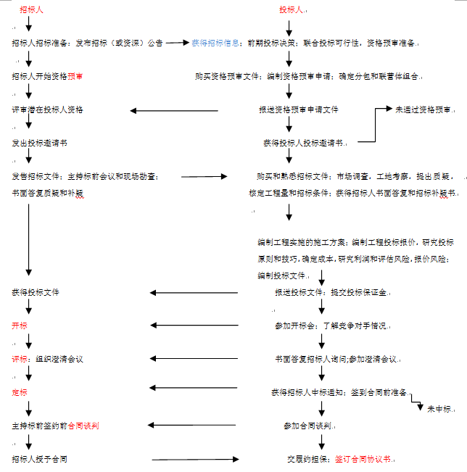
Part One 工程编制
Notes:
前后端共有bug2个

Slide 9
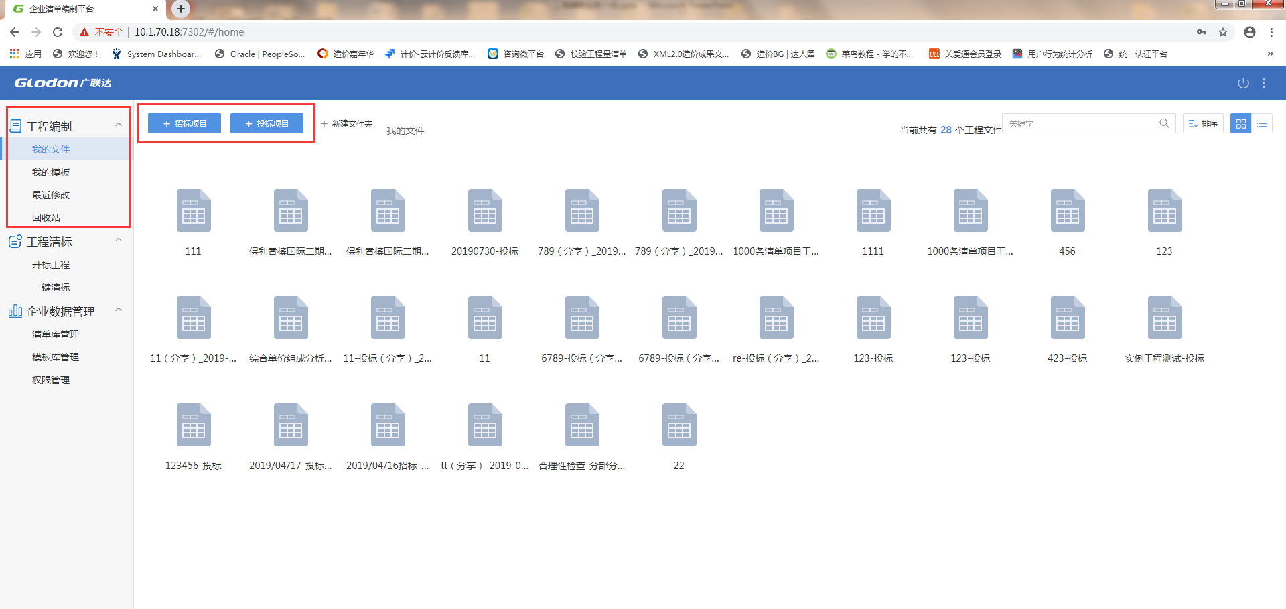
Part One 工程编制
Notes:
前后端共有bug2个

Slide 10
TWO
工程编制业务介绍及规则约束

Slide 11
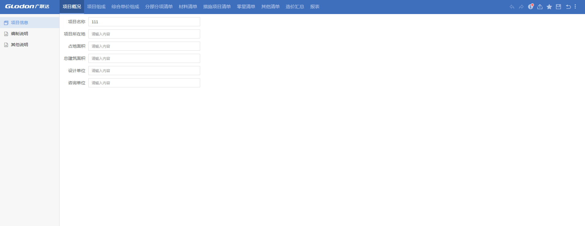
Part Four 工程编制业务介绍及规则约束
工程概况：
在施工程项目的基本情况。其主要内容包括：工程名称、规模、性质、用途、对于资金来源、投资额、开竣工日期、建设单位、设计单位、监理单位、施工单位、工程地点、工程总造价、施工条件、建筑面积、结构形式、图纸设计完成情况、承包合同等。
招标
投标
Notes:
需介绍项目信息、编制说明、其他说明

Slide 12
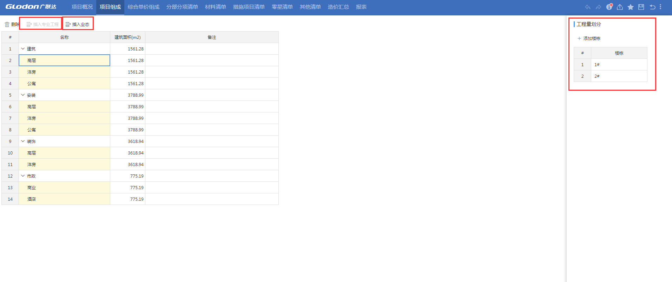
Part Four 工程编制业务介绍及规则约束
项目组成：
业态：业态是地产开发中新出现的一种说法，表示楼盘开发中用途和功能不一样的一种建筑形式，比如酒店、公寓、超高层酒店、别墅、花园洋房、步行街、商业街、百货店等。
Notes:
前后端共有bug2个

Slide 13
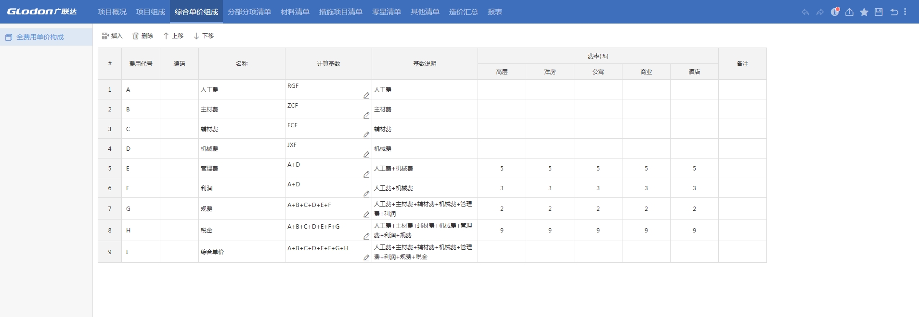
Part Four 工程编制业务介绍及规则约束
综合单价组成：
综合单价中所含人工、材料、机械、企业管理费和利润等各项费用，不同公司的综合单价组成会有差别
Notes:
前后端共有bug2个

Slide 14
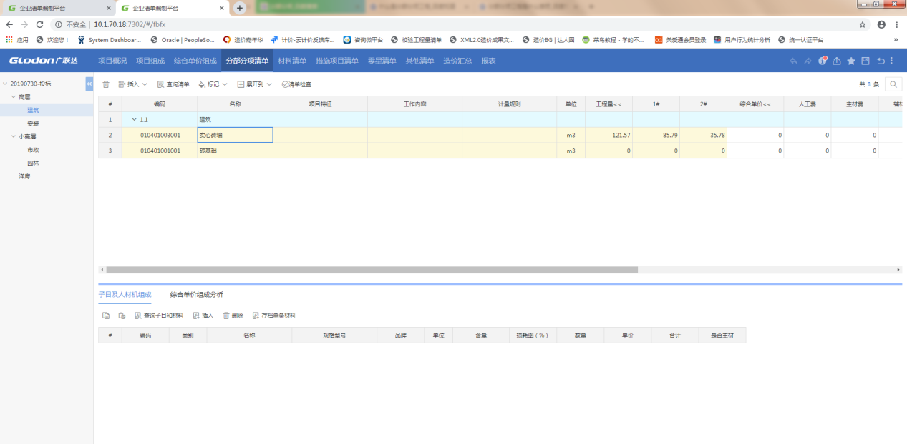
Part Four 工程编制业务介绍及规则约束
分部分项：
分部工程：按单位工程的部位、专业性质划分，是单位工程的进一步分解。
分项工程：是指分部工程的细分，是构成分部工程的基本项目，又称工程子目或子目，它是通过较为简单的施工过程就可以生产出来并可用适当计量单位进行计算的建筑工程或安装工程。一般是按照选用的施工方法、所使用的材料、结构构件规格等不同因素划分施工分项。如在砖石工程中可划分为砖基础、砖墙、砖柱、砌块墙、钢筋砖过梁等，在土石方工程中可划分为挖土方、回填土、余土外运等分项工程。这种以适当计量单位进行计量的工程实体数量就是工程量，不同步距的分项工程单价是工程造价最基本的计价单位（即单价）。每一分项工程的费用即为该分项工程的工程量和单价的乘积。
Notes:
前后端共有bug2个

Slide 15
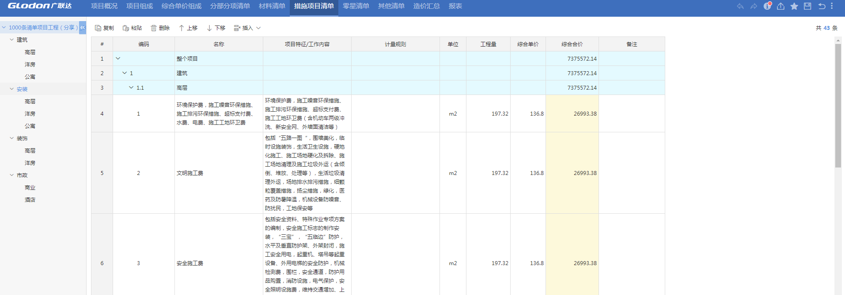
Part Four 工程编制业务介绍及规则约束
措施项目清单：
措施项目清单是为了完成分项实体工程项目施工，发生于该工程施工前和施工过程中技术、生活、安全等方面的工程非实体项目。
招标方需提供措施项目清单给投标方，投标方可按列项报价，也可根据施工组织设计或实际情况进行补充
措施项目清单分为：总价措施和单价措施
措施项目中可以计算工程量的项目宜采用分部分项工程量清单的方式编制，列出项目编码、项目名称、计量单位和工程量；不可计算工程量的项目，以“项”为计量单位计量
Notes:
前后端共有bug2个

Slide 16
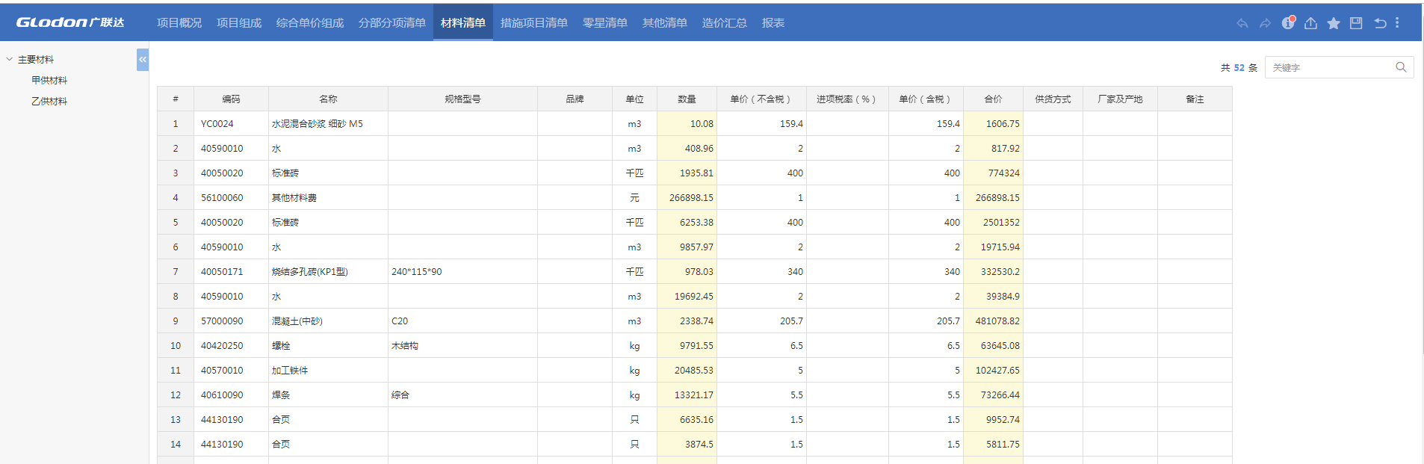
Part Four 工程编制业务介绍及规则约束
材料清单：
项目主要材料汇总
主要材料：用户会在做工程时，对于自己认为较为重要的材料做为主要材料，便于后期调价等工作，一般是在项目中占比较大的材料。
甲供材料：为甲方自行提供材料，甲方采购交付乙方使用。在招投标阶段计入在总造价内，在结算阶段需要在总价中扣除，但需要单独计取保管费。
乙供材料：为乙方自行采购并提供的材料。
甲定乙供材料：是由甲方指定产品厂家品牌等，由乙方负责负责采购安装的。
含税市场价=不含税市场价*（1+税率）
Notes:
前后端共有bug2个

Slide 17
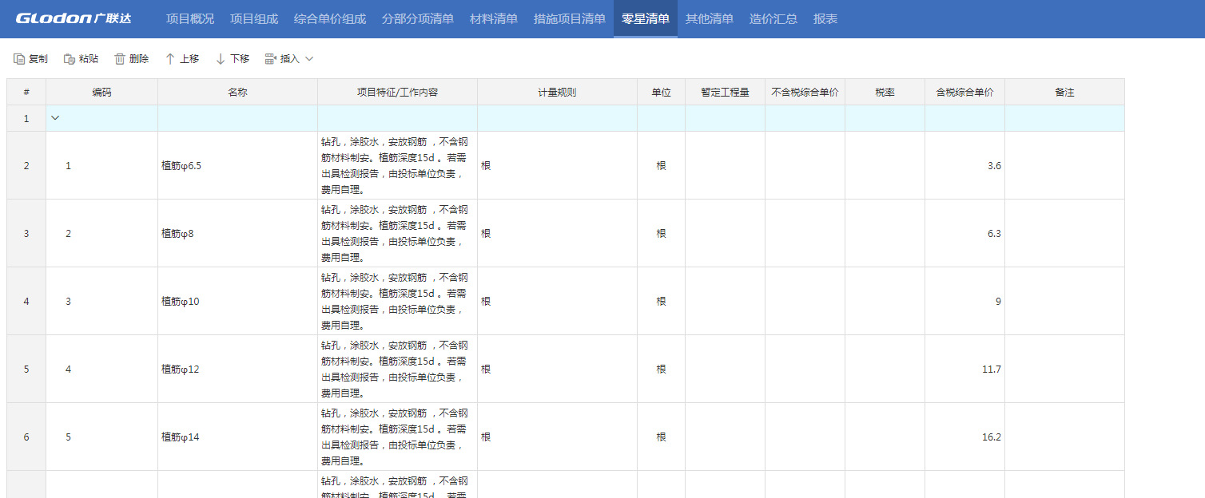
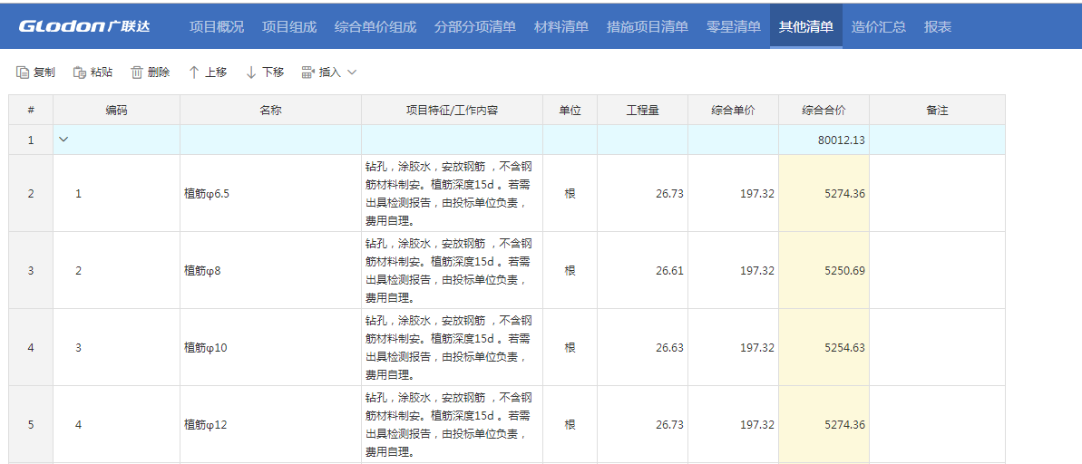
Part Four 工程编制业务介绍及规则约束
零星清单和其他清单：
零星清单：零星工程也指不好利用计算规则和定额进行计价的造价相对较小的单项工程；
其他清单：其他项目清单是指分部分项工程量清单、措施项目清单所包含的内容以外，因招标人的特殊要求而发生的与拟建工程有关的其他费用项目的相应数量的清单；
Notes:
其他清单包含：暂列金额、暂估价、总包服务费、计日工、签证与索赔

Slide 18
Part Four 工程编制业务介绍及规则约束
暂列金额
招标人在工程量清单中暂定并包括在合同价款中的一笔款项
暂估价（专业工程暂估价、材料暂估价）
暂估价是指招标阶段直至签订合同协议时，招标人在招标文件中提供的用于支付必然要发生但暂时不能确定价格的材料以及需要另行发包的专业工程金额
计日工费用
计日工是为了解决现场发生的零星工作的计价而设立的
总承包服务费
是为了解决招标人在法律、法规允许的条件下进行专业工程发包以及自行采购供应材料、设备时，要求总承包人对发包的专业工程提供协调和配合服务
签证及索赔
竣工结算时，会将索赔、现场签证列入其他项目中
Notes:
其他清单包含：暂列金额、暂估价、总包服务费、计日工、签证与索赔

Slide 19
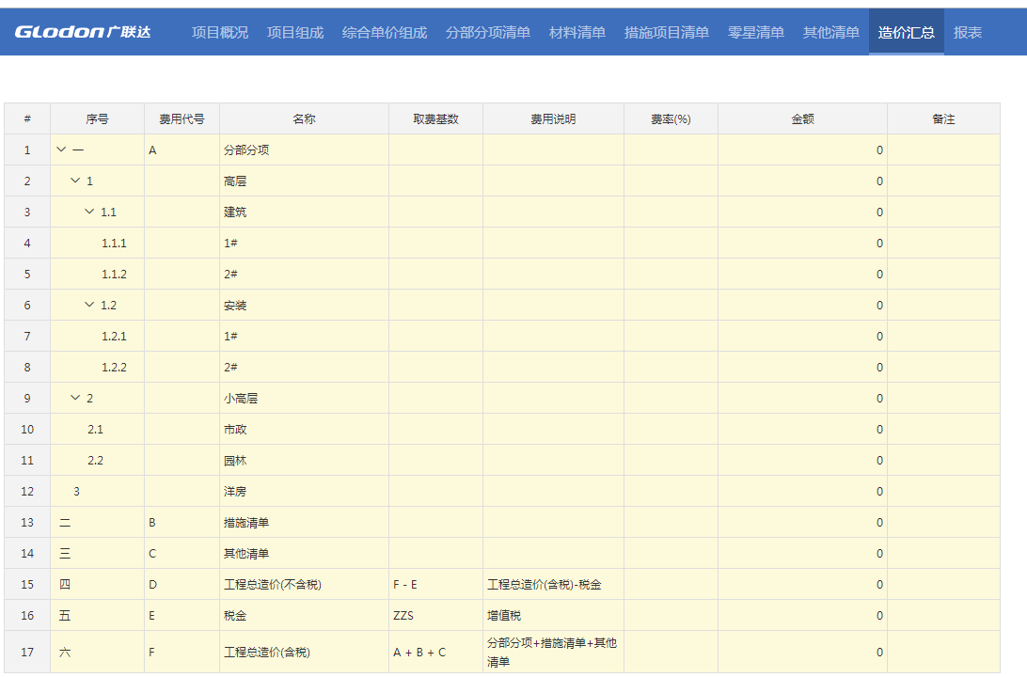
Part Four 工程编制业务介绍及规则约束
造价汇总：
Notes:
前后端共有bug2个

Slide 20
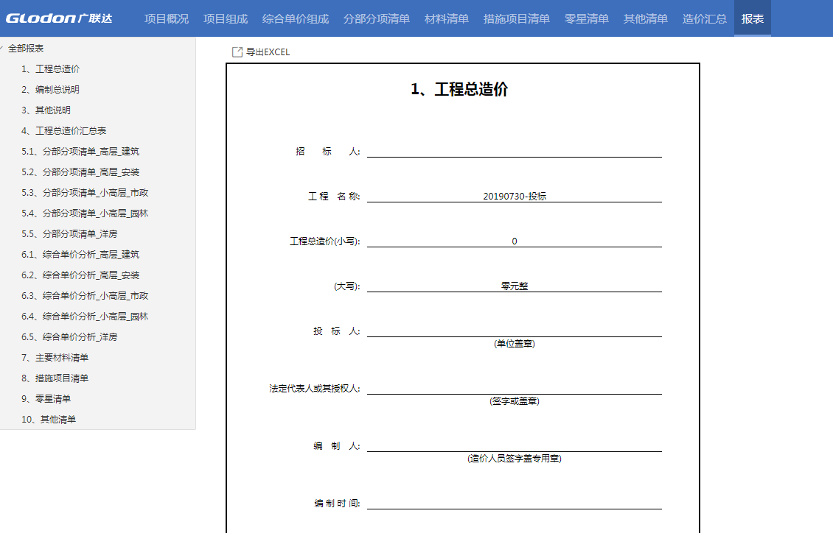
Part Four 工程编制业务介绍及规则约束
报表：
Notes:
前后端共有bug2个

